Slide 1
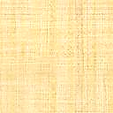
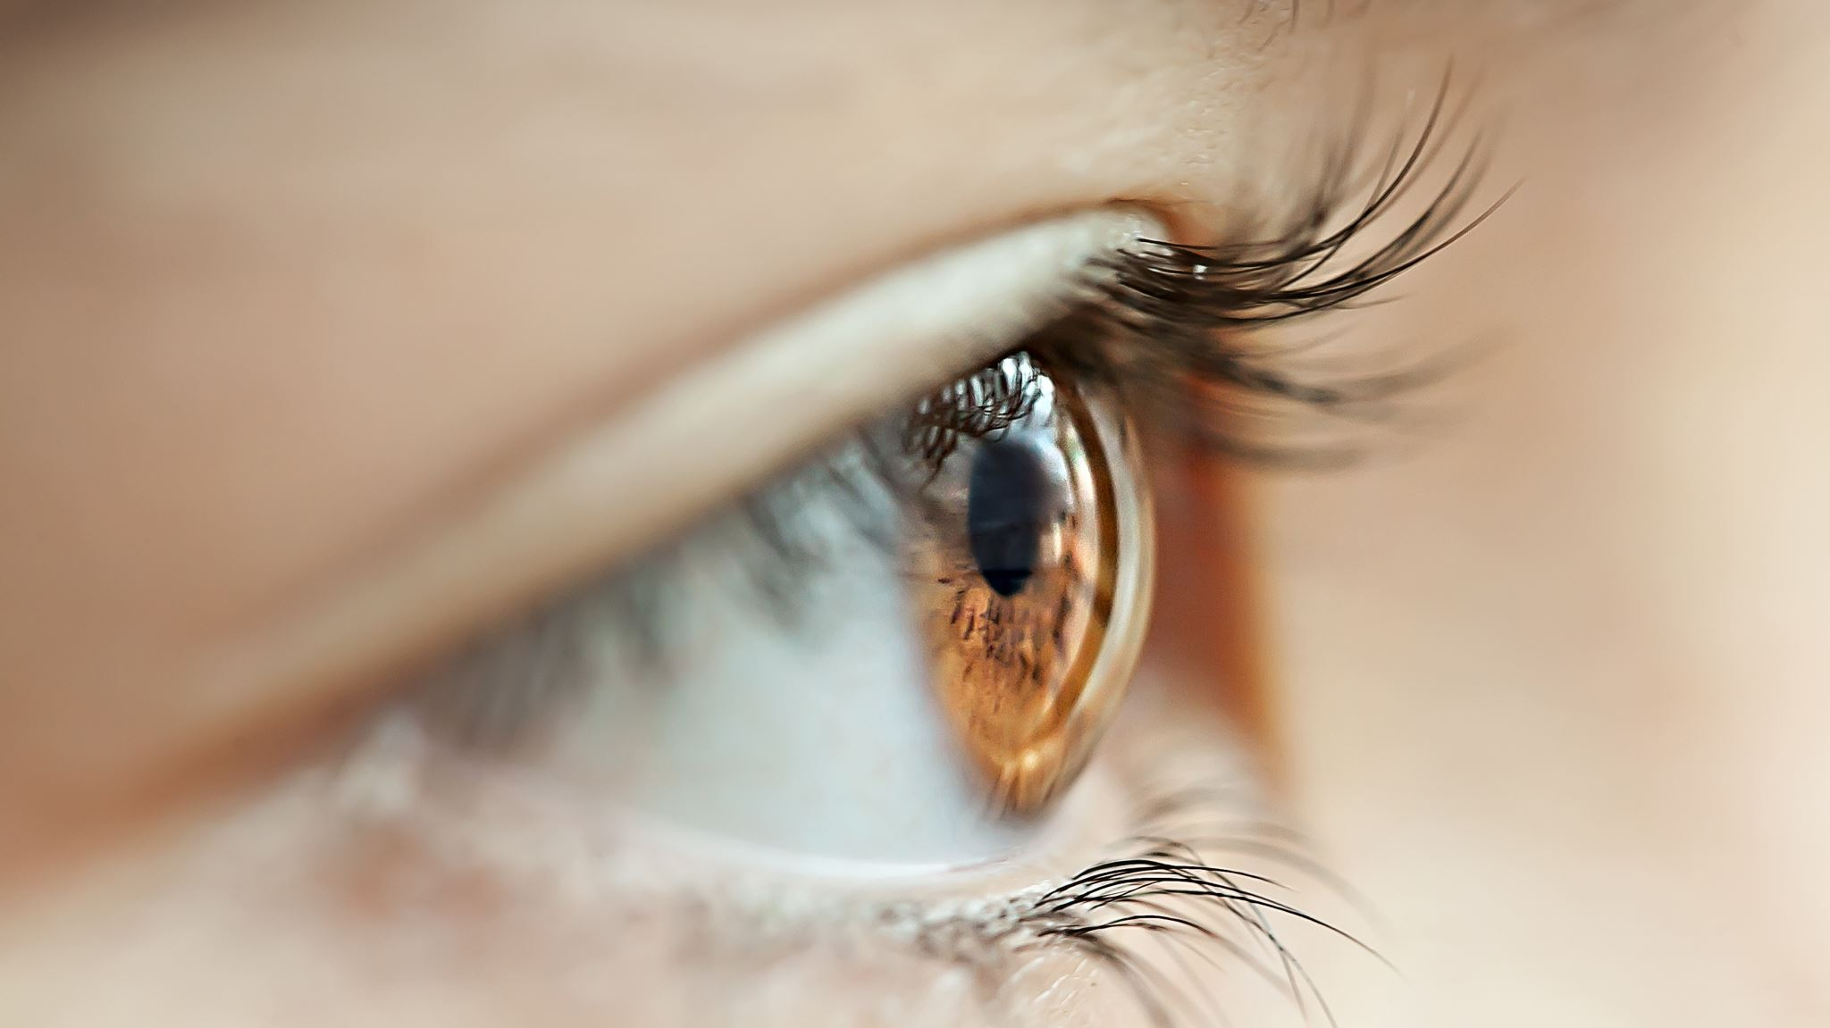
RETİNA KAN DAMARLARINI ÇIKARMAK İÇİN EŞİKLEME TEMELLİ MORFOLOJİK BİR YÖNTEM
Ders Hocası: Kazım Hanbay
Ders Adı: Görüntü İşleme
Hazırlayan: Fatma Pınar Hayırlı

Slide 2
Bu Slaytın Amacı Farklı Eşikleme Algoritmalarının Aynı Görüntüler Üzerindeki Performans Karşılaştırmasını Sağlamaktır
Eşikleme algoritmalarının 40 görüntüden oluşan veri seti üzerindeki doğruluk oranı Bulanık Mantık Tabanlı Eşikleme için 0.952, Maksimum Entopi Tabanlı Eşikleme için 0.950 ve Çoklu Eşikleme için 0.925 olarak hesaplanmıştır.
Diyabete bağlı retina bozuklukları kişilerde körlüğe sebep olan ve Diyabetik Retinopati (DR) olarak adlandırılan en önemli hastalıklardan biridir. Bu hastalığın erken teşhis edilmesi, kişilerde görme yetisinin kaybolmaması açısından önemlidir.
Retina damar bölütleme işlemi işin geleneksel yöntemler veya derin öğrenme yöntemleri önerilmiştir. Derin öğrenme yöntemleri ile retina damar bölütleme sistemlerinin geliştirilmesi daha sağlam sonuçlar verir ancak donanım bağlılığı gerektirir.

Slide 3
Bu Çalışma Körlüğün Önüne Geçebilmek İçin Retina Ağ Yapısının Doğru Bir Şekilde Bölütlenmesini Amaçlar
Son yıllarda, diyabete bağlı retina hastalığı körlüğün önde gelen nedenlerinden biri haline gelmiştir. Bu hastalığa karşı önlem alınabilmesi için retina ağ yapısının bölütlenmesine ihtiyaç vardır.
Retina damar ağ yapısını bölütlemek için morfolojik işlemlere dayalı bir yöntem retina görüntüleri üzerine uygulanmıştır. Morfolojik işlemlerin uygulandığı fundus görüntüsüne üç farklı eşikleme yöntemi uygulanmıştır.
Bu eşikleme yöntemleri; Çoklu Eşikleme, Maksimum Entropi Tabanlı Eşikleme ve Bulanık Kümeleme Tabanlı Eşikleme yöntemleridir.

Slide 4
Bu Sunumda Geleneksel Bir Yöntem Olan Morfolojik Tabanlı Bir Yöntem Kullanlmıştır
Literatürde kullanılan diğer yöntemler şöyledir;
Soares tarafından retina görüntülerinin piksel parlaklık değerleri üzerinde faklı ölçeklerde Gabor-Dalgacık dönüşümü uygulanmıştır. Elde edilen farklı ölçekteki GaborDalgacık dönüşüm çıktıları özellik olarak kullanılmıştır. Daha sonra tüm görüntüye Bayes Sınıflandırıcı uygulanarak fundus görüntüleri damar ya da damar olmayan bölgelere ayrılmıştır
Diego Marín tarafından fundus görüntüsündeki her pikselden yedi boyutlu bir özellik vektörü çıkarılmıştır. Çıkarılan özellikler sinir ağı kullanılarak sınıflandırılmıştır.
M. Elena Martinez-Perez tarafından hessian matrisinin özdeğer analizine dayanan bir çizgi geliştirme filtresi önerilmiştir. Daha sonra gradyan büyüklüğü ve temel eğrilik kullanılarak özellik çıkarılmıştır. Bu iki özellik damar veya arka plan olarak sınıflandırılması için Bölge Büyütme yaklaşımında kullanılmıştır

Slide 5
Retina Damar Ağ Yapısını Otomatik Olarak Bölütleyen Morfolojik Tabanlı Bir Yöntem Önerilmiştir.
Retinanın oksijensiz kalması sonucu retinada istenmeyen yeni damarlar oluşur. Bu damarlar hassas bir yapıda olup DR hastalığının habercisidir. Bu istenmeyen damarları tespit etmek için retina damar ağ yapısının bilinmesi gerekir. Bu yöntem morfolojik işlemlere dayalı iki farklı yöntemden esinlenerek oluşturulmuştur
Bu yöntemde, ilk önce RGB renk uzayındaki görüntüler gri ölçekli görüntülere dönüştürülüyor.
Daha sonra, gri ölçekli görüntünün tersi üzerinde üst-şapka, alt-şapka ve morfolojik açma yöntemi uygulanıyor.
Morfolojik üst ve alt şapka yöntemin kullanılması ile retina damarlarının belirginleştirilmesi sağlanmıştır.
Belirginleştirilmiş retina görüntülerini bölütlemek için üç farklı eşikleme yöntemi kullanılmıştır. Kullanılan eşikleme yöntemleri Çoklu Eşikleme yöntemi, Maksimum Entropi Tabanlı Eşikleme yöntemi ve Bulanık Kümeleme Tabanlı Eşikleme yöntemidir.

Slide 6

Materyal Ve Metot Morfolojik işlemler
Morfolojik işlemlerin temel amacı, görüntünün temel özelliklerini korumak ve görüntüyü basitleştirmektir
Üst-şapka ve alt-şapka dönüşümleri kan damarlarına belirginlik kazandırmak için kullanılır.
Üst-şapka dönüşümü, bir giriş görüntüsüne morfolojik açma işlemi uygulandıktan sonra uygulama sonucunun orijinal giriş görüntüsünden çıkarılması işlemidir.
1.Denklem Üst-şapka dönüşümü, bir giriş görüntüsüne morfolojik açma işlemi uygulandıktan sonra uygulama sonucunun orijinal giriş görüntüsünden çıkarılması işlemidir.
2.Denklem Alt-şapka dönüşümü, bir giriş görüntüsüne morfolojik bir kapama işlemi uygulandıktan sonra uygulama sonucunun orijinal giriş görüntüsünden çıkarılması işlemidir.

Slide 7
Eşikleme Yöntemleri
Görüntü eşikleme sadeliği ve sağlamlığı nedeni ile en sık kullanılan görüntü bölütleme yöntemlerinden biridir. Eşikleme işlemi, gri ölçekli bir görünün yoğunluk seviyesine göre sınıflara ayrıldığı bir işlemdir.
Bu sınıflandırma işlemi için tanımlanmış kurallara uygun bir eşik değeri seçmek gerekir. Bu slaytta 3 farklı eşikleme yöntemine yer vereceğiz.
Çok seviyeli eşikleme
Maksimum entropi tabanlı eşikleme
Bulanık mantık tabanlı eşikleme

Slide 8

Çok Seviyeli Eşikleme
Bu çalışmada kullanılan eşikleme yöntemlerinden biridir.
Gri ölçekli görüntüyü birkaç farklı bölgeye ayırabilen bir işlemdir.
p parametresi L gri tonlama seviyeleri L = {0, 1, 2,…, L - 1} ile temsil edilebilen gri tonlama görüntüsünün piksellerinden biridir. C1 ve C2 parametreleri, p pikselinin atanacağı sınıflardır, th parametresi ise eşik değeridir.

Slide 9
Maksimum Entropi Tabanlı Eşikleme
Entopi yöntemlerine bağlı eşikleme işlemi araştırmacılar tarafından tercih edilen bir yöntemidir.
Bu yönteme göre, bir görüntüdeki yoğunluk değerlerinin olasılık dağılımına katkı veren ön ve arka plan görüntüsüne ait entropi değerleri ayrı ayrı hesaplanır ve toplamları maksimize edilir. Ardından, entropinin toplamını maksimize eden bir optimum eşik değeri hesaplanır.

Slide 10
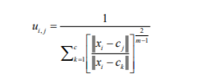
Bulanık Mantık Tabanlı Eşikleme
Bulanık kümeleme bir yumuşak kümeleme tekniğidir. Bu kümeleme yöntemi, nesnelerin kümelere olan aitliğini ifade etmek için bir derece kavramı kullanır. Her nesne için, toplam derece 1’dir.
Denklem her pikselin üyelik değerini hesaplamak için kullanılır.
Burada, uij parametresi üyelik fonksiyonunu, xi parametresi bireysel piksel değerini, cj ve ck parametreleri küme merkezini ve m parametresi 1'den fazla gerçek değeri temsil etmektedir.

Slide 11
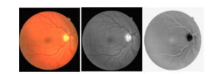
Kullanılan Yöntem
Önerilen yöntemde, veri setinde bulunan fundus görüntülerine ait damarların bölütlenmesi sağlanmıştır. Öncelikle, veri setinde bulunan görüntüler RGB renk uzayından gri ölçekli görüntülere dönüştürülür. Gri ölçekli görüntülerin tersi üzerinde önerilen sistem uygulanır.
Sırasıyla, orijinal RGB görüntü, Gri-Ölçekli görüntü, Gri-Ölçekli görüntünün tersi.

Slide 12
Veri Seti
Önerilen yöntem diğer yöntemlerle kıyaslanabilir olması açısından halka açık olarak sunulan DRIVE veri seti üzerinde test edilmiştir. DRIVE veri setindeki görüntüler 45° görüş alanında Canon 3CCD ile çekilmiştir.
Görüntülerin her biri 565 × 584 piksel boyutunda 20 eğitim ve 20 test görüntüsünden oluşmaktadır. Veri setindeki damar pikselleri, deneyimli bir göz doktoru tarafından eğitilmiş üç gözlemci tarafından manuel olarak bölümlere ayrılmıştır. Test seti iki farklı gözlemci tarafından iki kez bölütlendirilmiş görüntülerden oluşur.

Slide 13
Morfolojik İşlemler
Retina kan damarları, retina arka planına göre daha koyu görünürler. Ancak, bazı durumlarda kan damarlarının merkez çizgisi bölgesinde parlaklık görünür.
Bu durumu ortadan kaldırmak için ilk önce morfolojik açma işlemi uygulanır. Morfolojik açma işlemi için yarıçapı 21 olan bir disk oluşturulur. Oluşturulan bu disk gri ölçekli görüntünün tersine uygulanarak morfolojik açma işlemi yapılmış olur. Daha sonra uzunluğu 21 olan bir çizgisel yapı elemanı oluşturulur. Oluşturulan bu çizgisel yapı elemanı gri ölçekli görüntünün tersine uygulanarak üst-şapka ve alt-şapka dönüşümleri tamamlanmış olur.

Slide 14
Bulgular ve Tartışma Bölütleme sonuçları
Üç farklı eşikleme algoritması iyileştirilmiş fundus görüntüleri üzerinde uygulanarak damar piksellerinin bölütlenmesi sağlanmıştır.
Performans iyileştirme yönteminde damara ait olmayan damar benzeri görüntüler morfolojik işlemler kullanılarak yok edilmiştir. Bu aşama bağlı bileşen analizi kullanılarak önce küçük nesneler silinmiş daha sonrada damardan kopuk küçük boşluklar doldurulmuştur.
Uygulanan yöntemin başarı ölçütünü hesaplamak için Doğruluk Oranı ölçüsü kullanılmıştır.

Slide 15
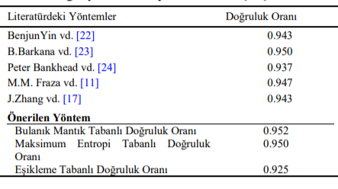
Diğer Yöntemlerle Performans Karşılaştırması

Slide 16
Sonuçlar
Bu slaytta, paylaşıma açık olarak sunulan DRIVE veri seti üzerinde morfolojik işlemlere dayalı bir damar iyileştirme yöntemi kullanılmıştır. Damar iyileştirme aşamasından sonra Çoklu Eşikleme, Bulanık Mantık Tabanlı Eşikleme ve Maksimum Eşikleme yöntemleri kullanılarak damar bölütlemesi yapılmıştır amaç eşikleme algoritmalarının yöntem üzerindeki performanslarının karşılaştırılmasıdır.
Bulanık Mantık Tabanlı Eşikleme yönteminin ortalama doğruluk oranı 0.952 olarak hesaplanmış ve diğer iki eşikleme yönteminden daha yüksek bir değere sahip olmuştur.
Önerilen yöntem geliştirilmeye açıktır.

